Slide 1
Творчески –исследовательский проект
«Умные игры»

Slide 2
Проблема:
-Внешний интерес детей и родителей к дидактическим настольным играм.
Обоснование проблемы:
1. Неумение и нежелание детей младшей группы играть в настольно – дидактические игры, соблюдать правила и ход обучающих игр.
2. Недостаточность знаний родителей о структуре дидактических
игр, способах подачи их детям.

Slide 3
Цель:
- Формировать у детей и родителей заинтересованность и умение играть в дидактические настольные игры.

Slide 4
Задачи:
1.Научить детей играть в дидактические настольные игры,
соблюдая правила и ход игры, развивая у них интерес и
активное участие.
2.Познакомить родителей со структурой дидактической игры, её
обучающими задачами, способами подачи детям.

Slide 7
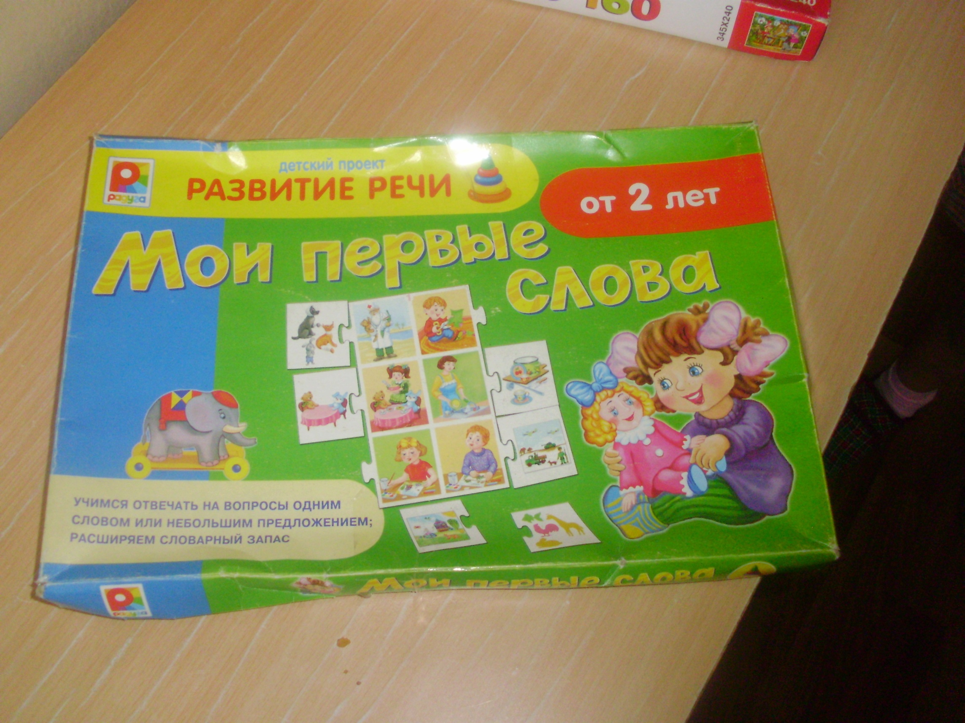

Slide 8
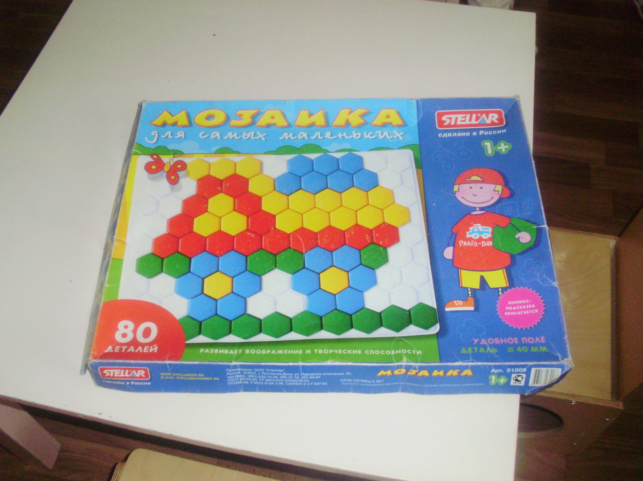

Slide 9
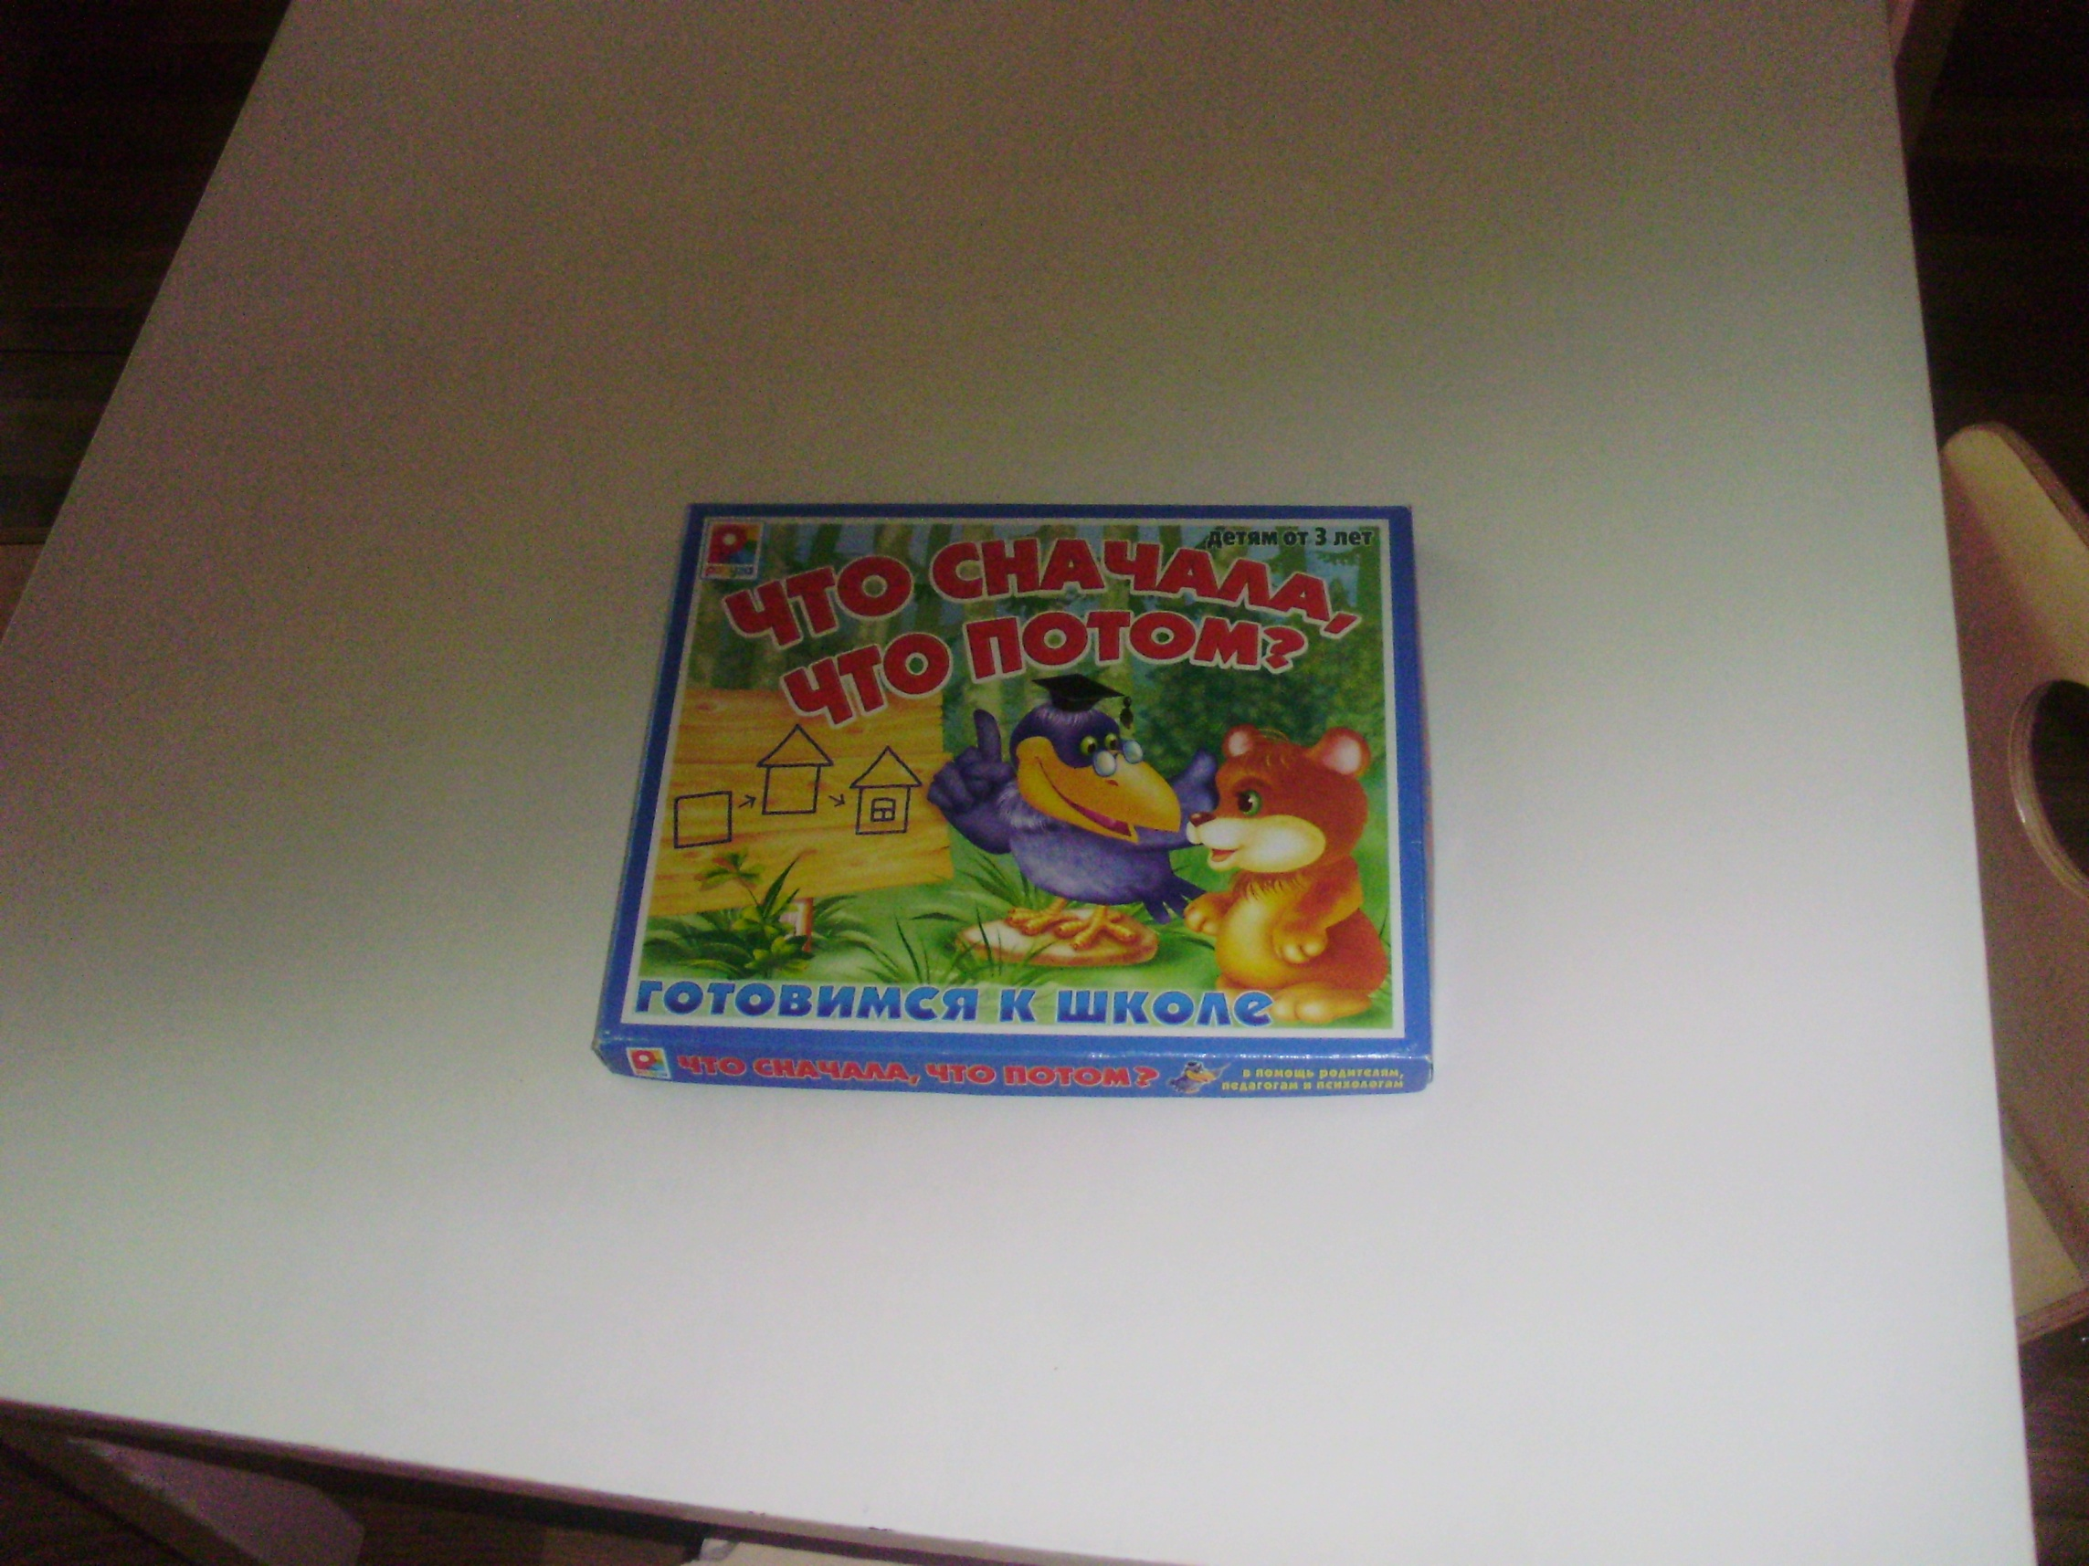

Slide 10
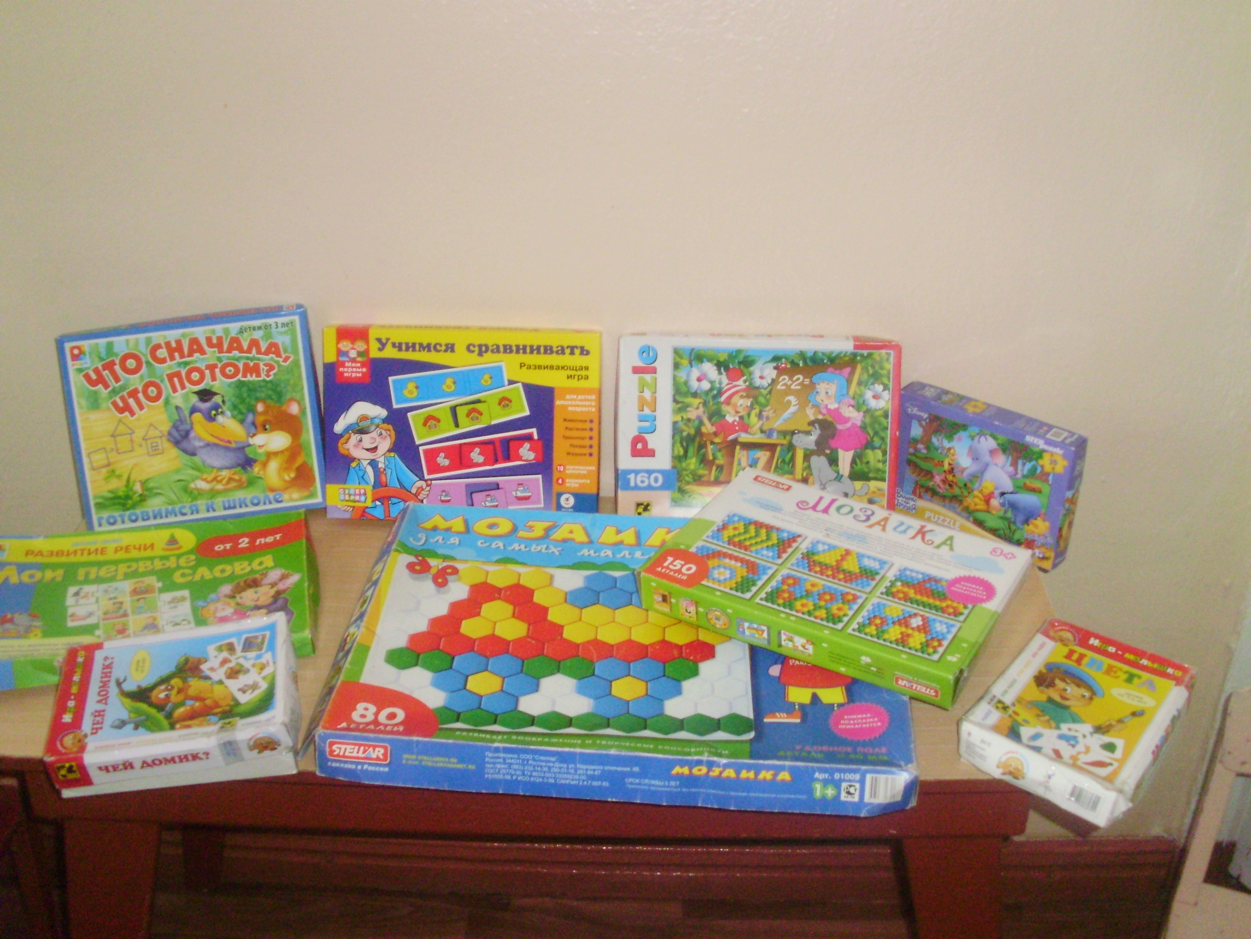

Slide 11
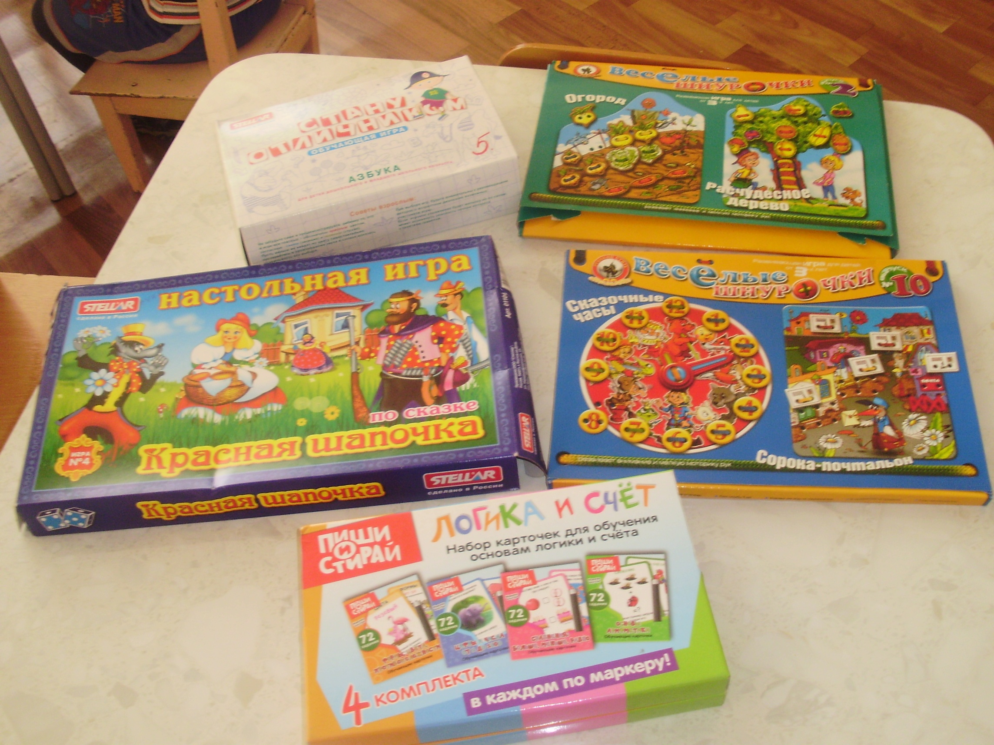

Slide 12
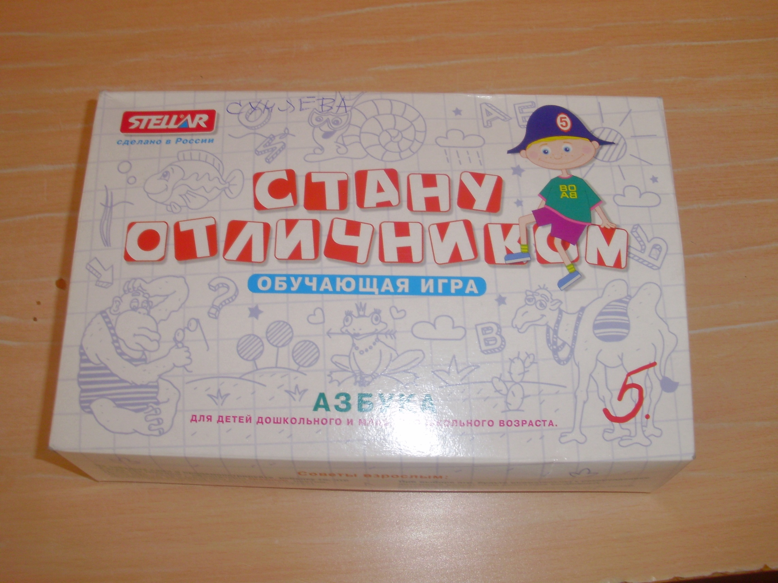

Slide 13
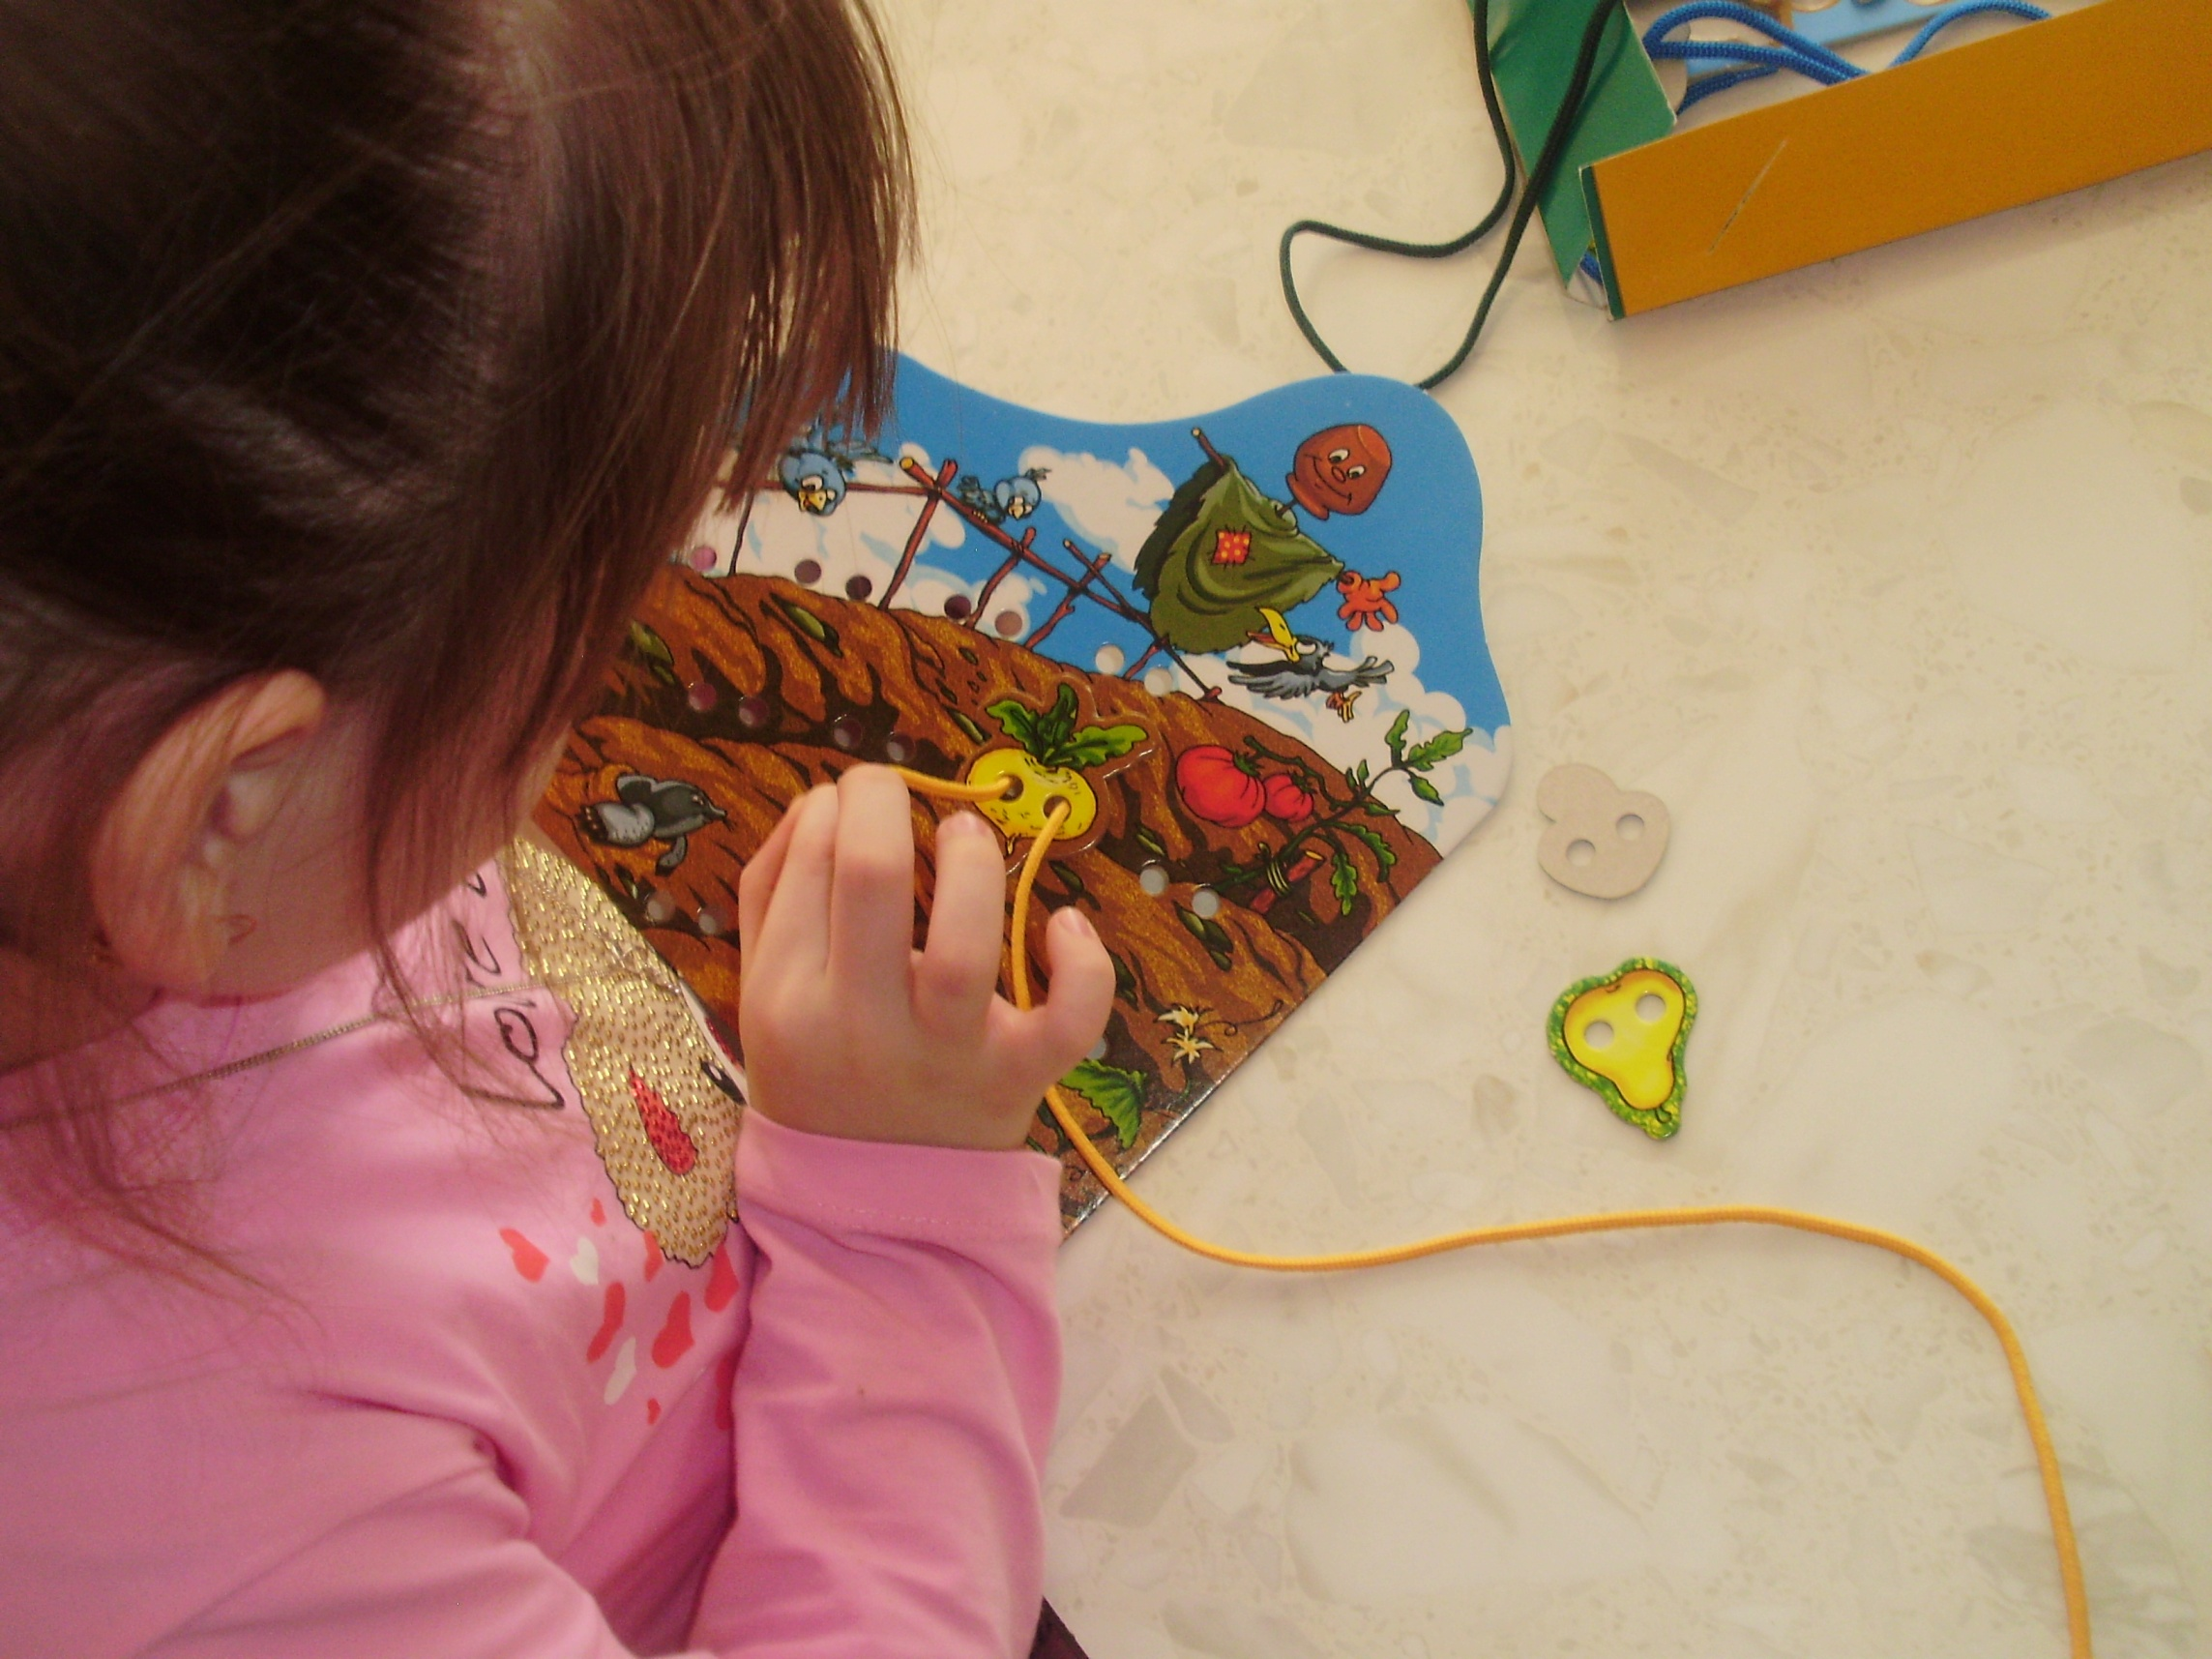

Slide 14
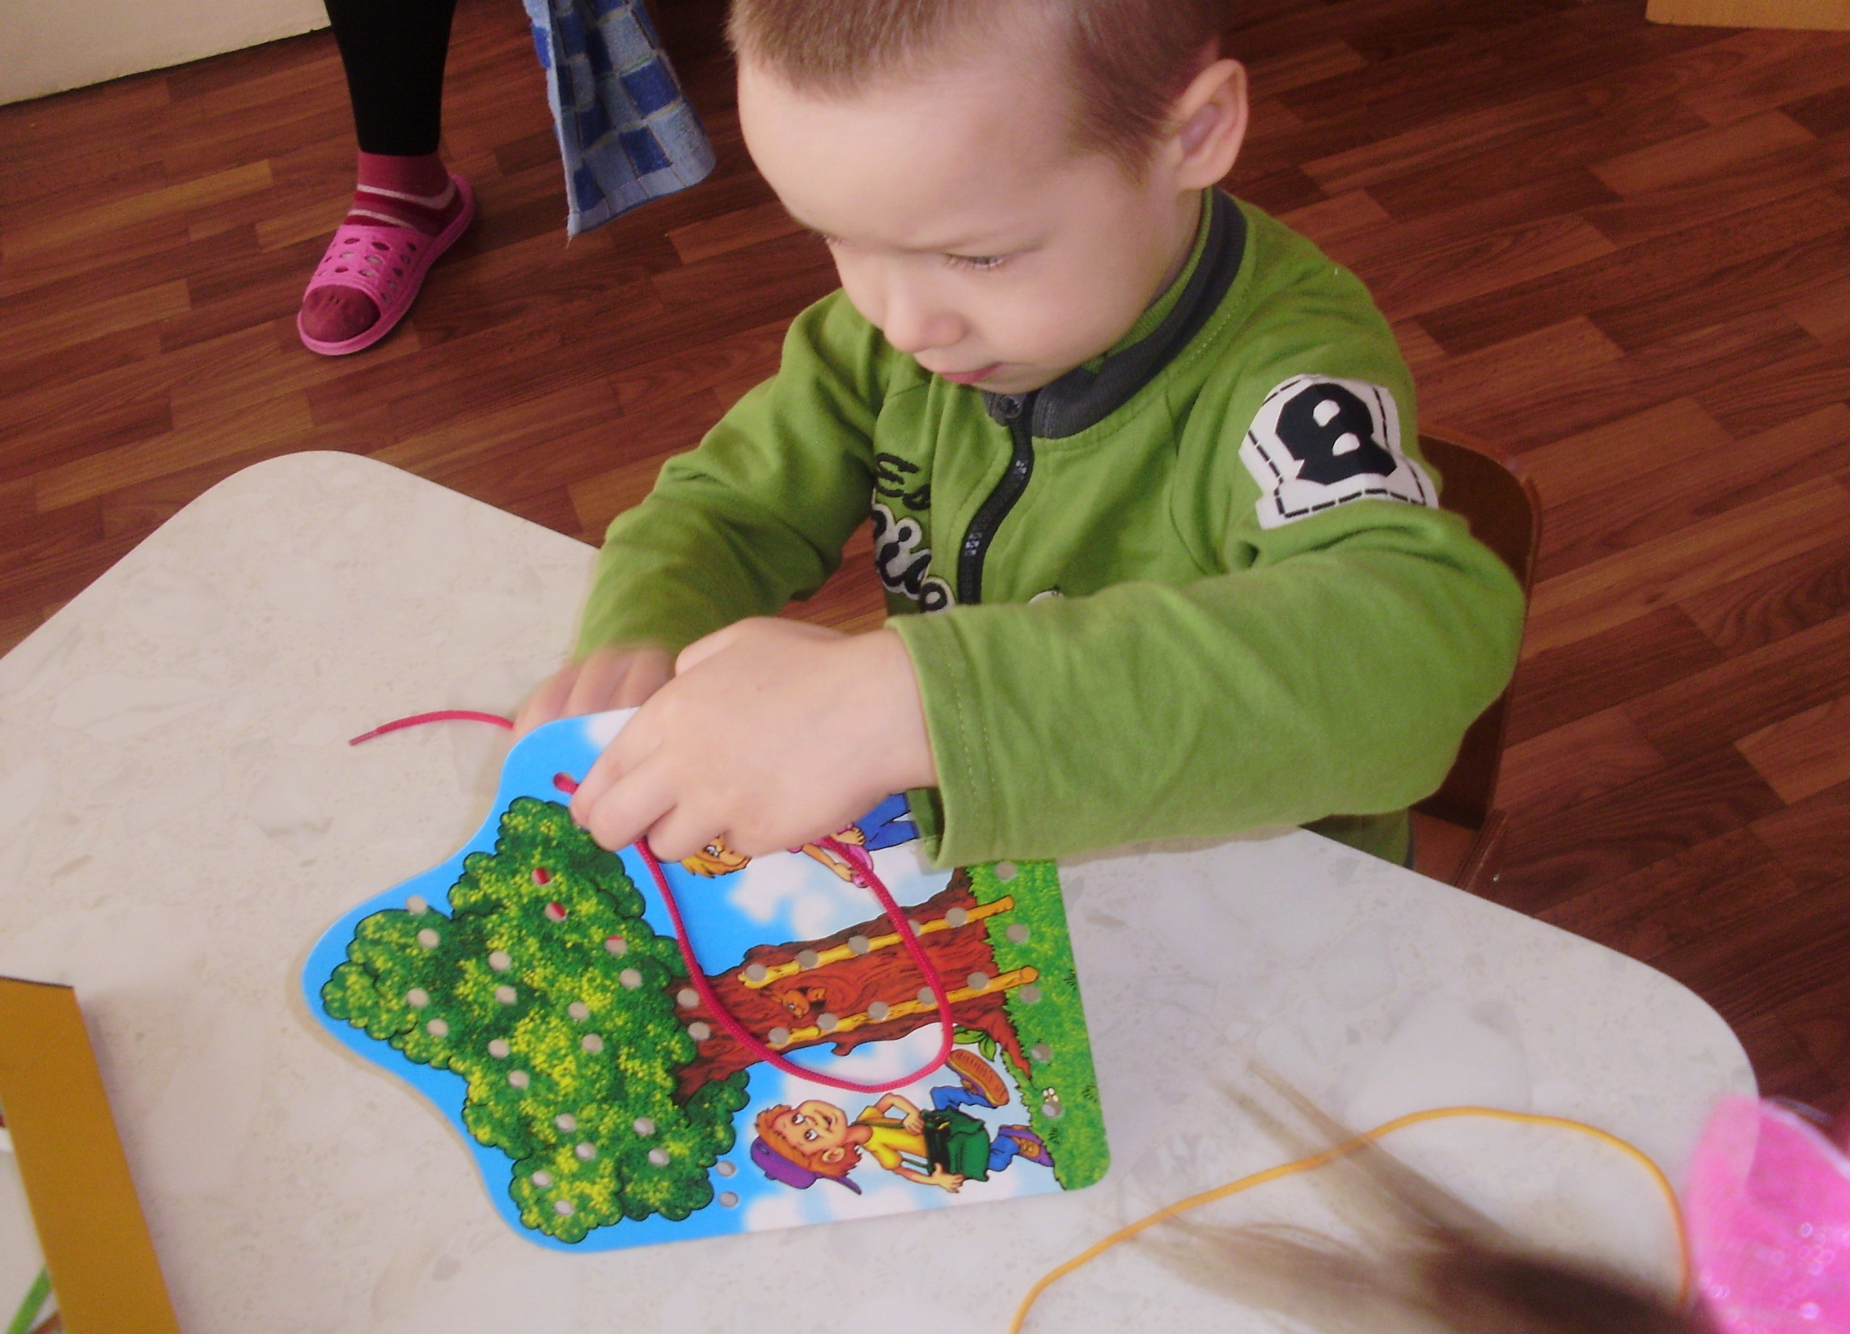

Slide 15
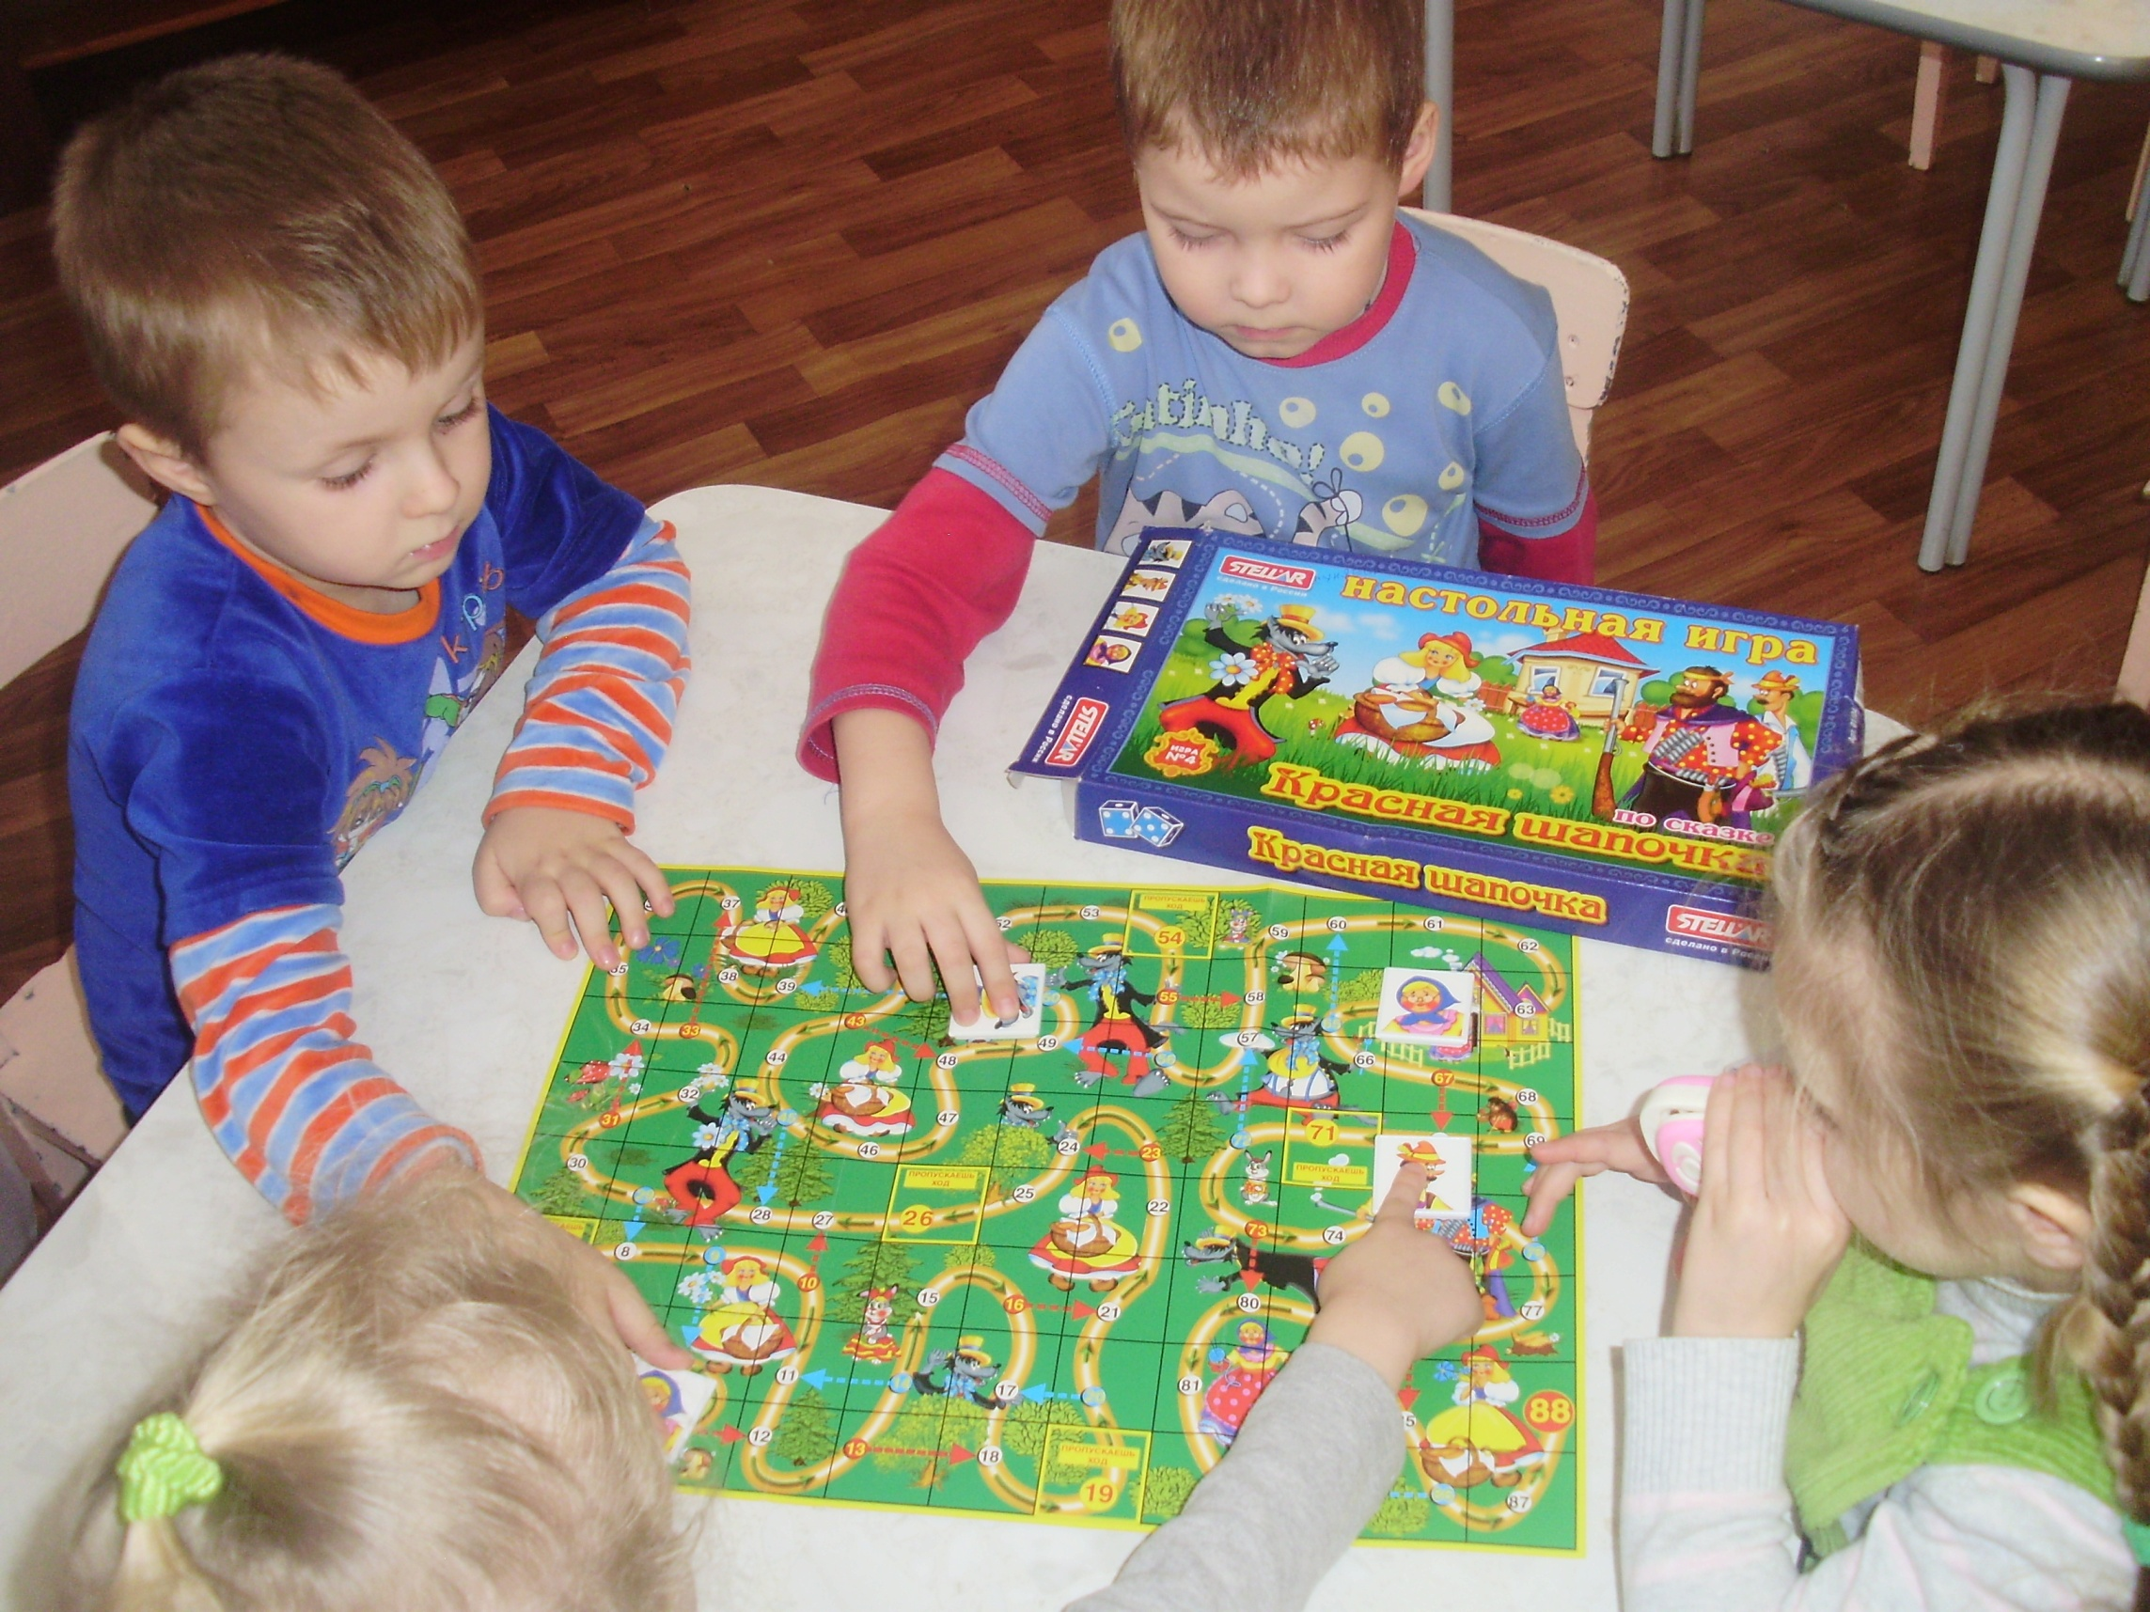

Slide 16
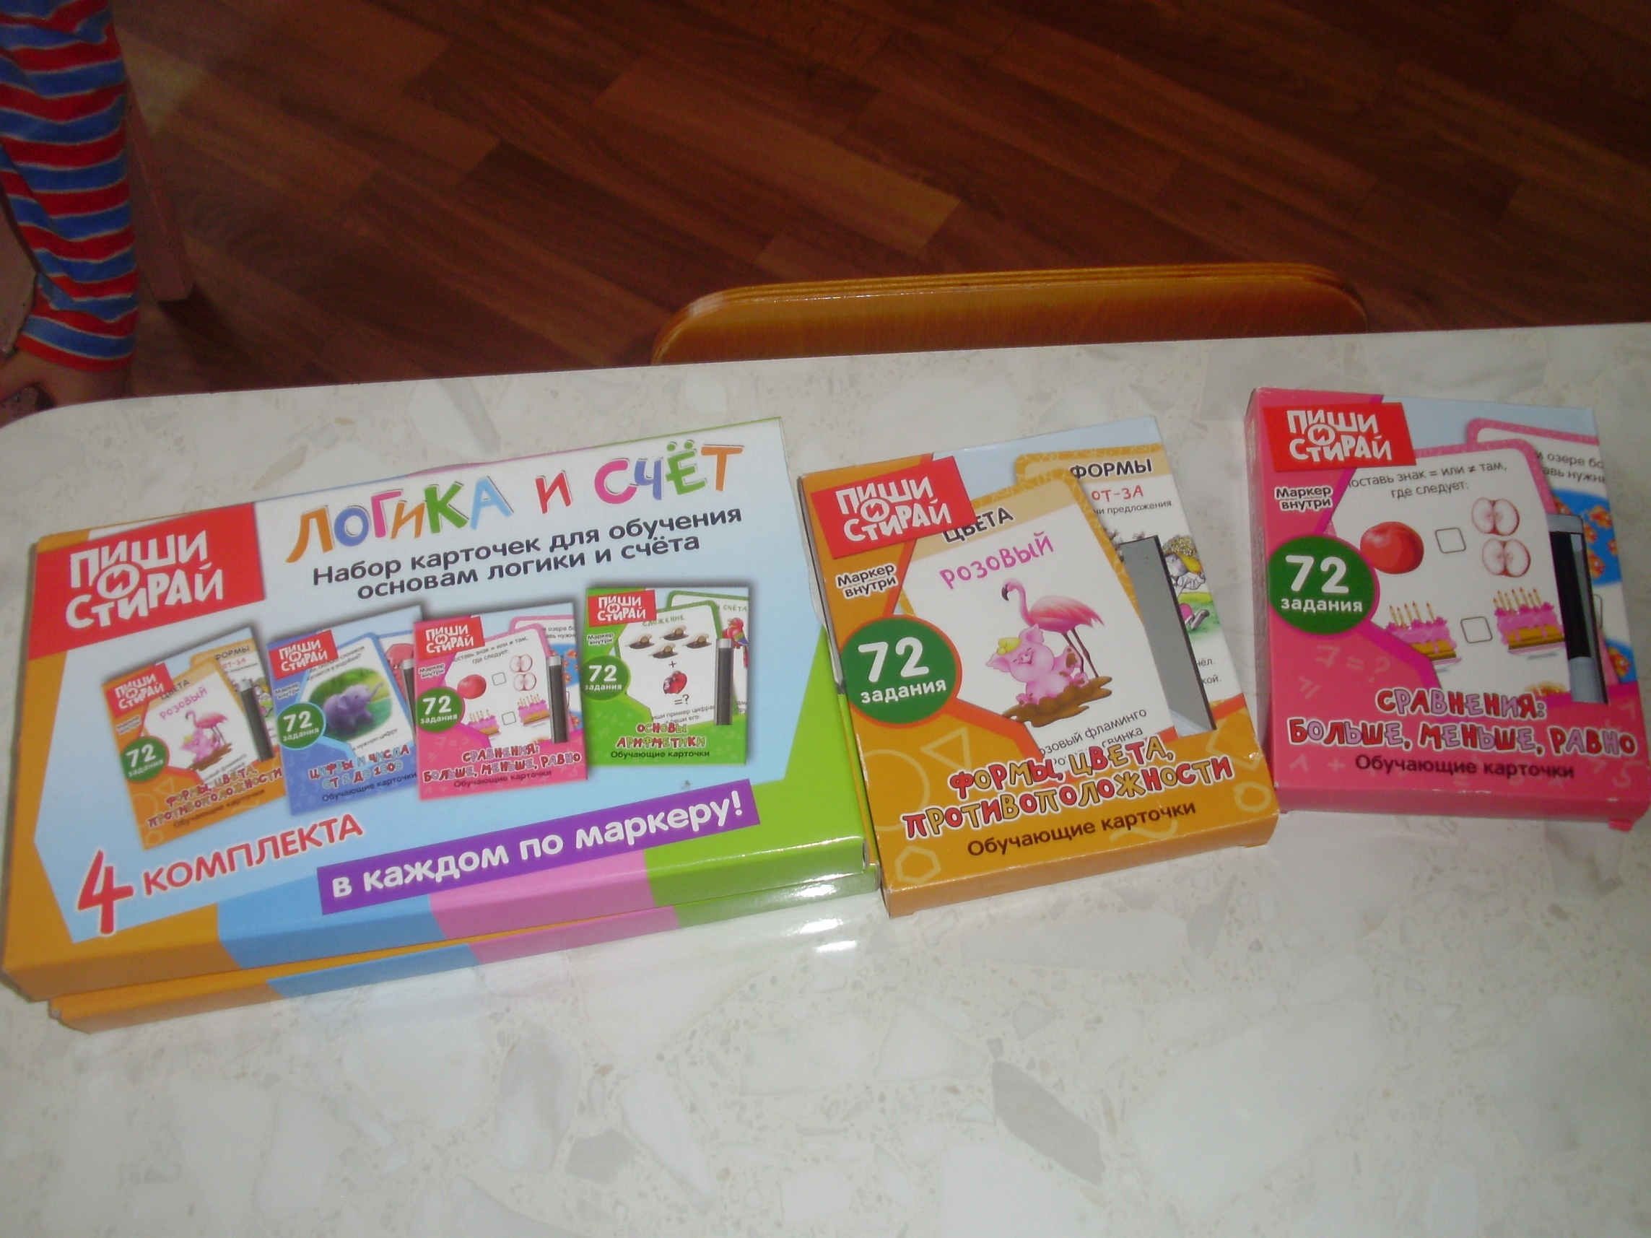

Slide 17
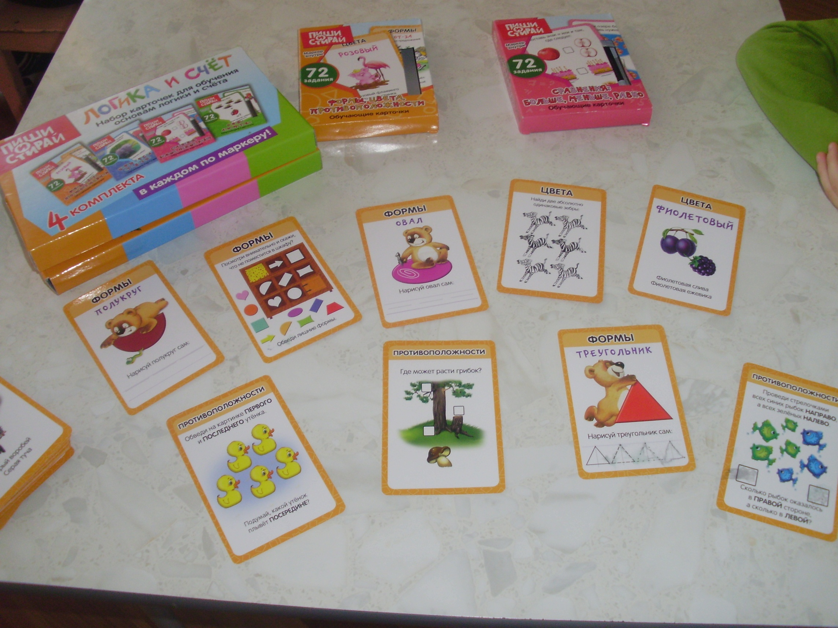

Slide 18
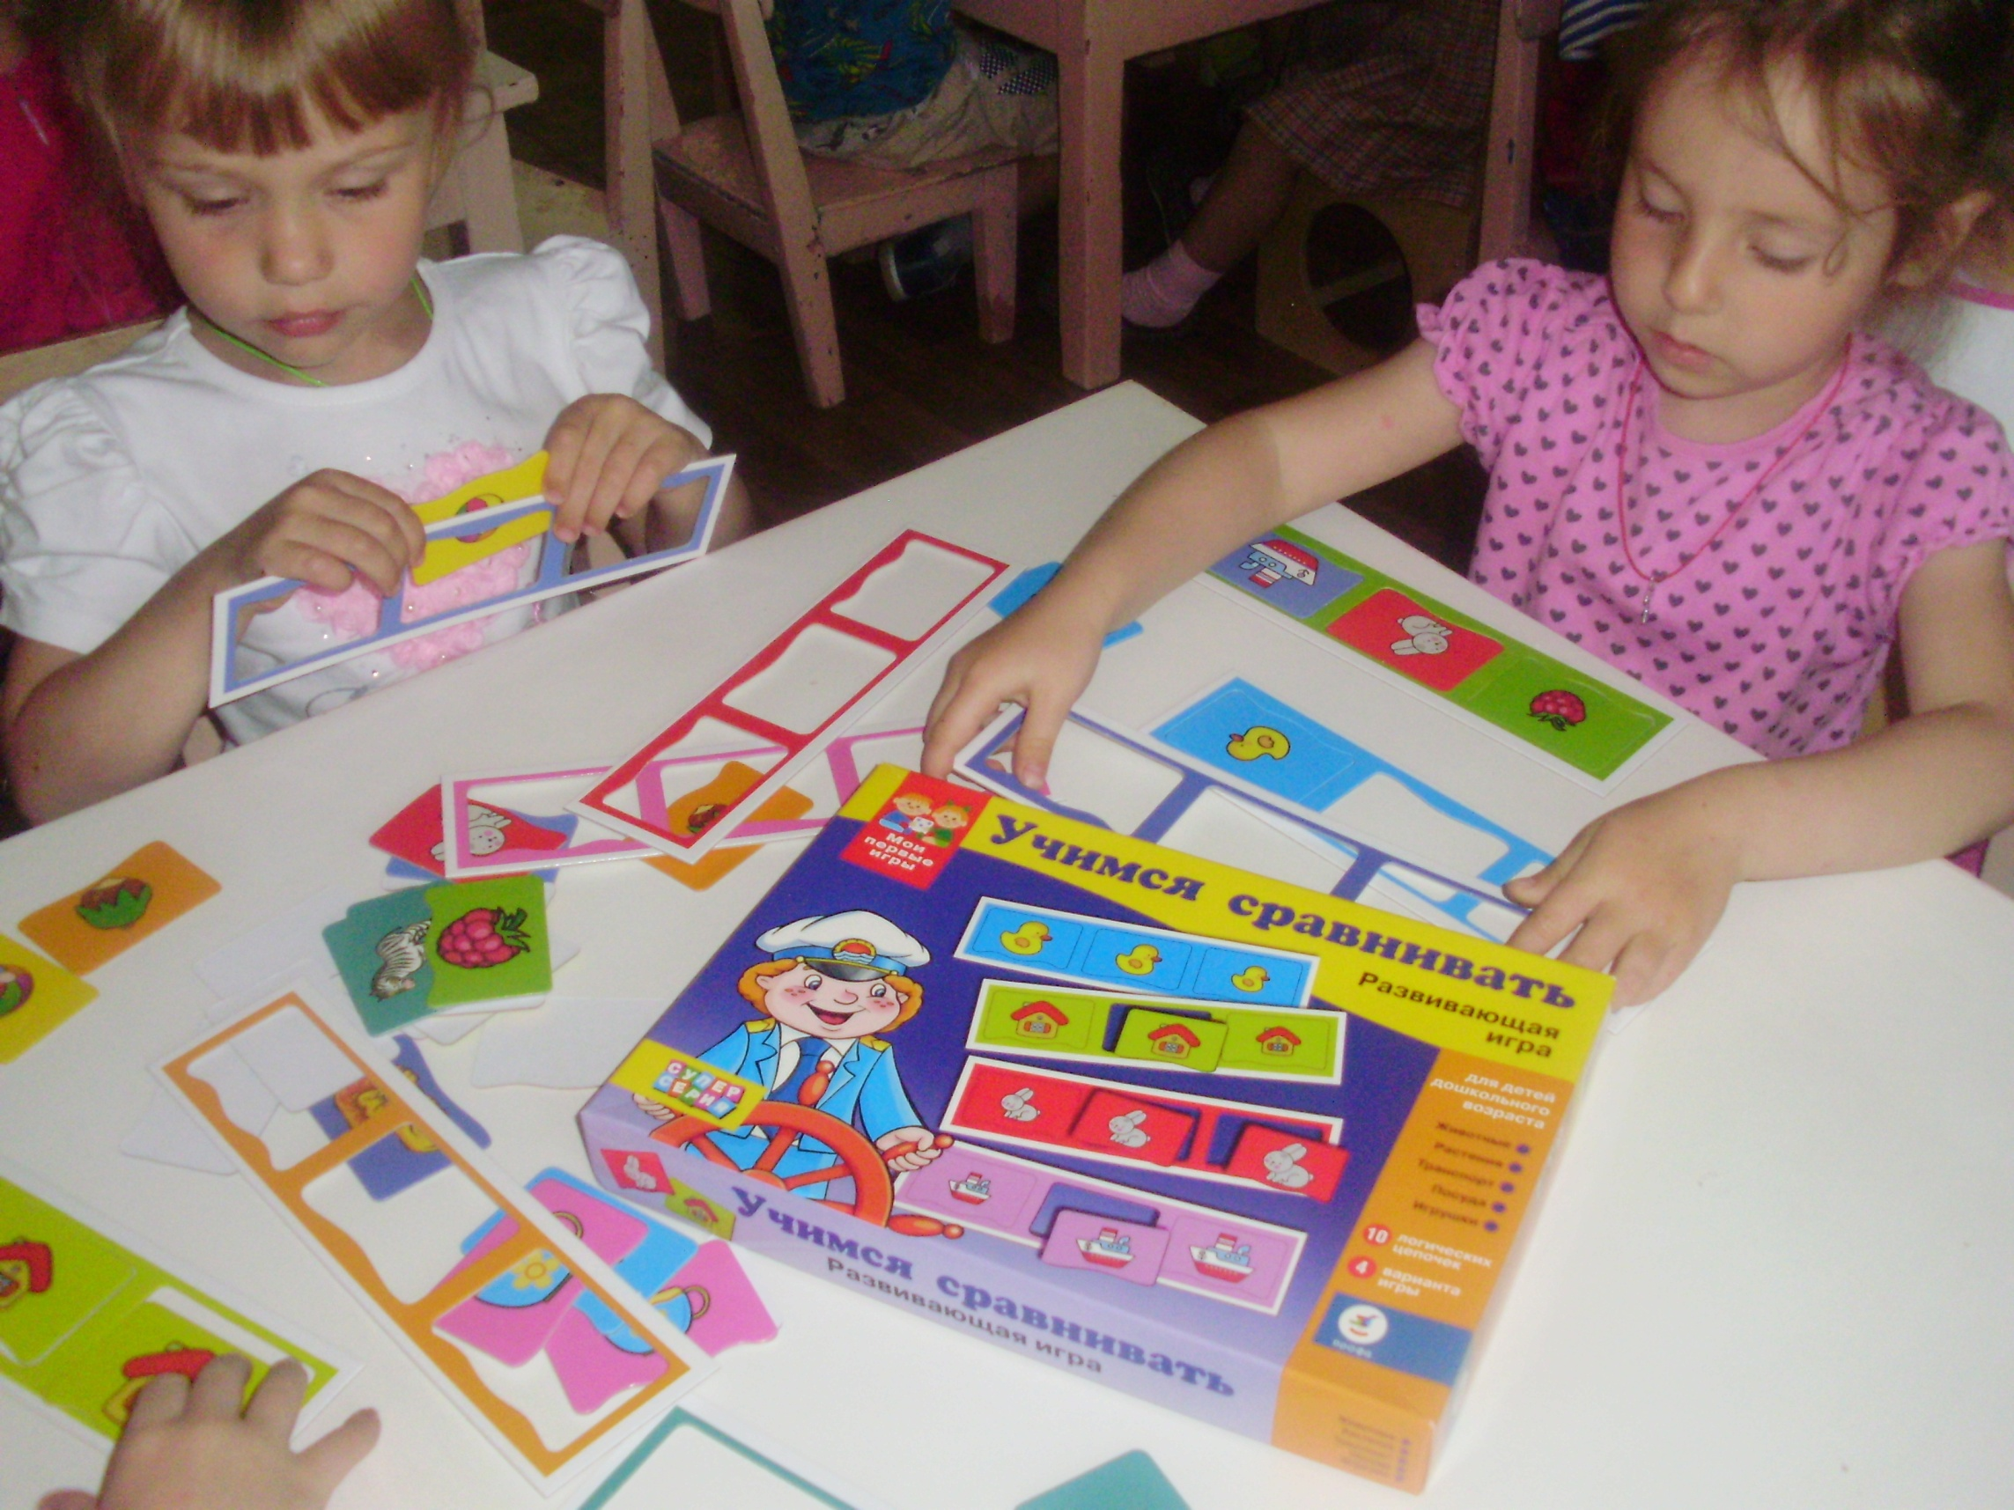

Slide 19
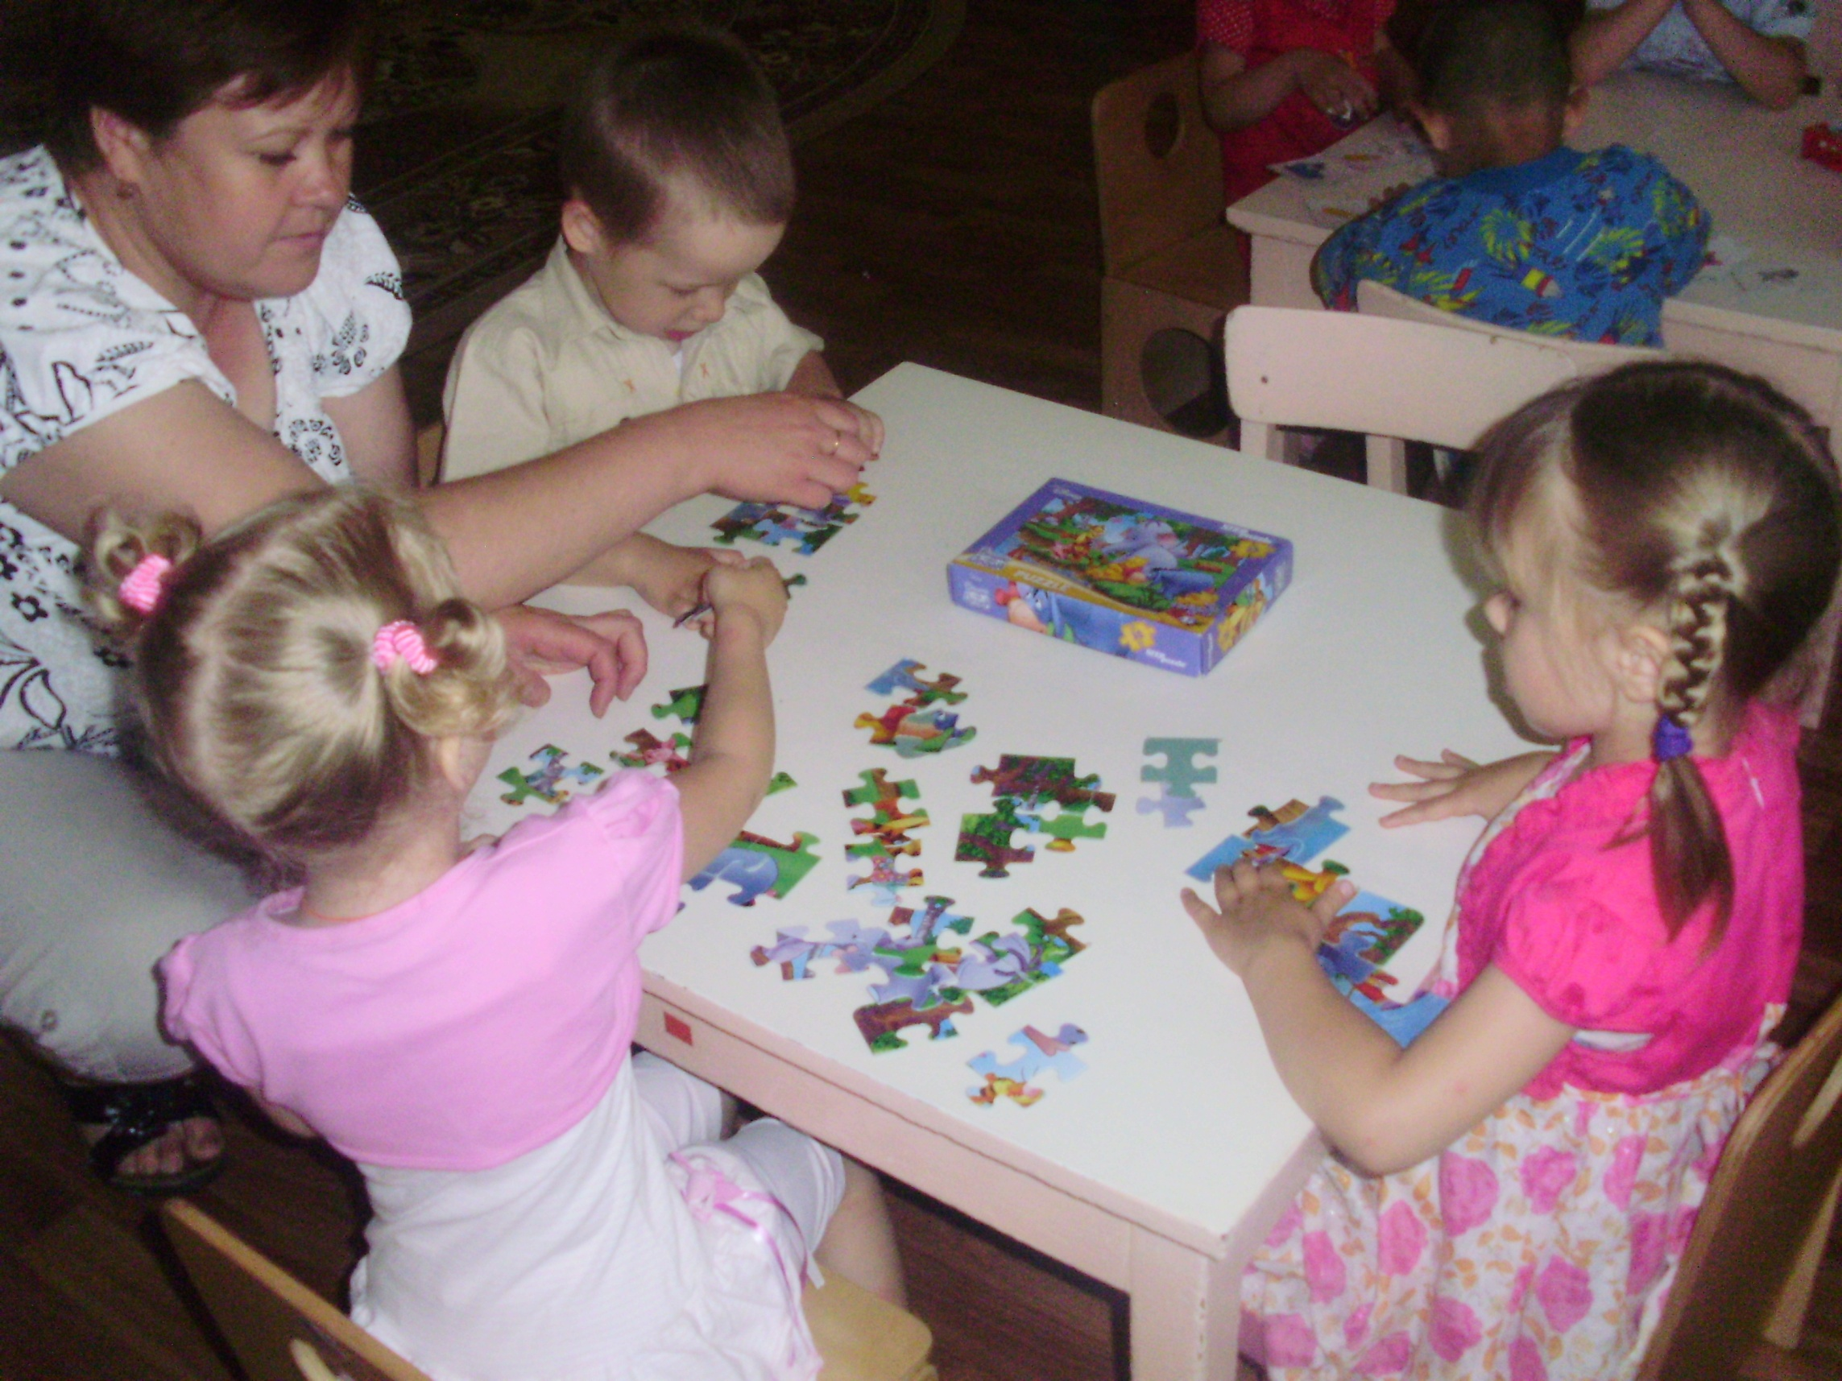

Slide 21
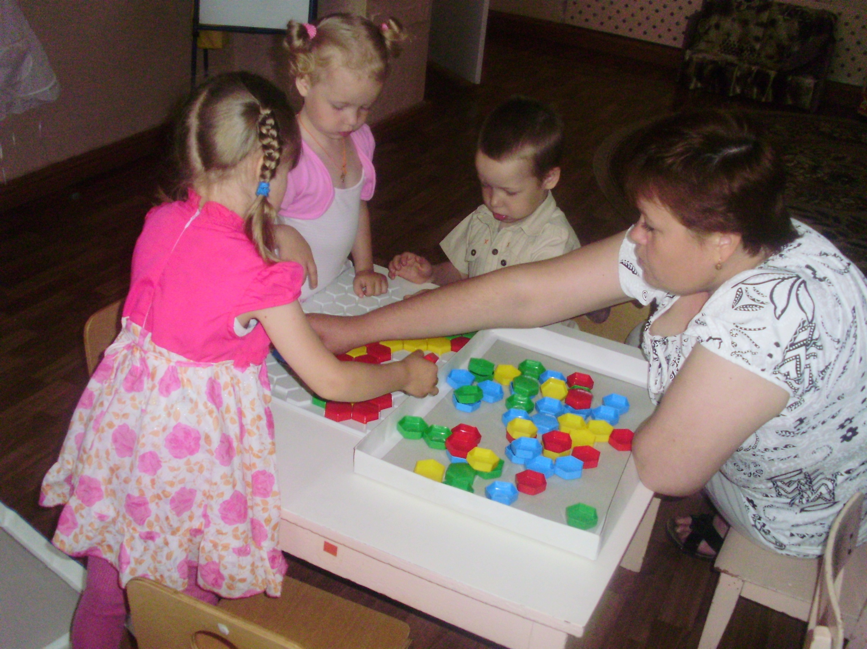

Slide 22
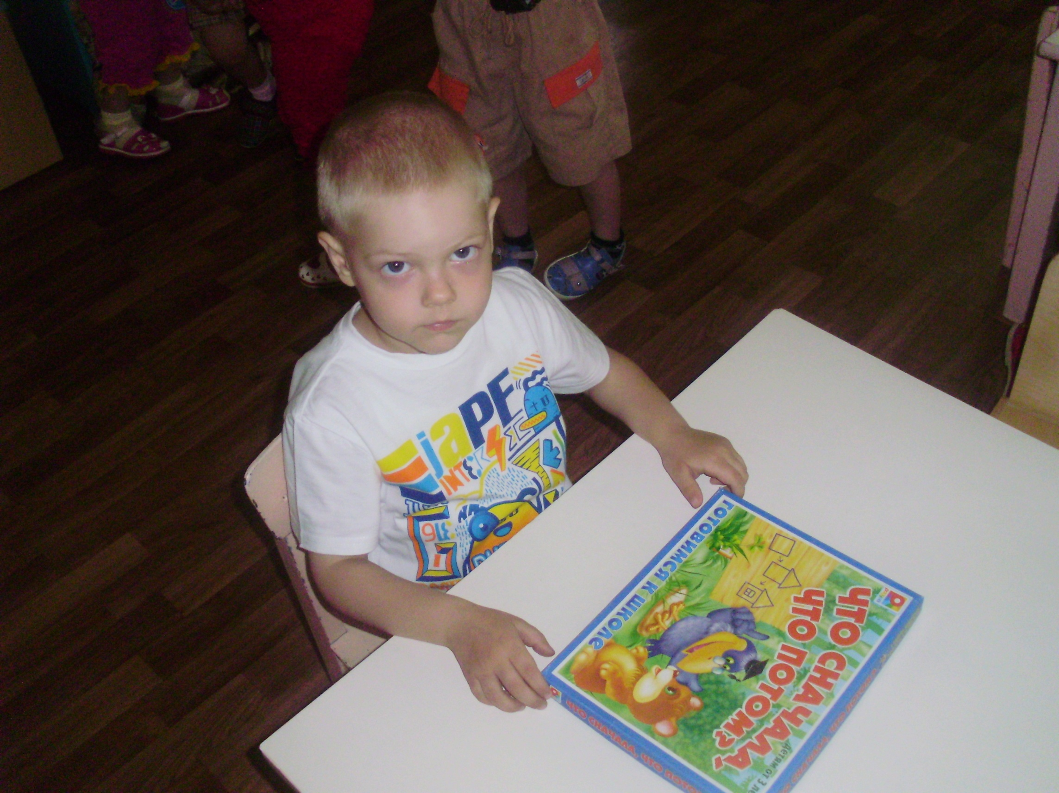

Slide 23
Результат:
Дети в конце проекта стали чаще использовать для игр настольно – дидактические игры и с большим интересом и успехом играть в них.
Родители познакомились со структурой дидактической игры, её обучающими задачами, способами подачи детям. Родители были заинтересованы темой и получили новую и полезную информацию, успешно опробованную на своих детях, что понятно из анкетирования родителей и записей в тетради отзывов.
Итог консультации – практикума – создание родителями в группу новых «Умных» игр, активное использование развивающих игр дома с детьми.

